Slide 1
Демографические процессы и межнациональное согласие
Этнодемографические процессы
Социально-демографические процессы

Slide 2
Соотношение населения в 1989 году млн. чел.

Slide 3
Изменение численности населения по регионам

Slide 4
Изменения в этнической структуре

Slide 5
Изменения в этнической структуре

Slide 6
Соотношение состава населения по этносам

Slide 7
Соотношение состава населения по этносам

Slide 8
Миграции населения
До 90 %

Slide 9
Причины миграции
экономические
Социально-культурные
Спад экономики
Закрытие предприятий
Закрытие военных объектов
Распад СССР
Неуверенность в завтрашнем дне
Разрыв культурных связей
Возвращение на историческую родину

Slide 10
Последствия миграции
Сокращение населения
Утечка рабочих рук
Утечка интеллектуального потенциала

Slide 11
Адаптация населения
Население, которое осознавало себя гражданами
Казахстана
Население, которое идентифицировало себя гражданами СССР либо с исторической родиной (Израилем, Германией, Россией)

Slide 12
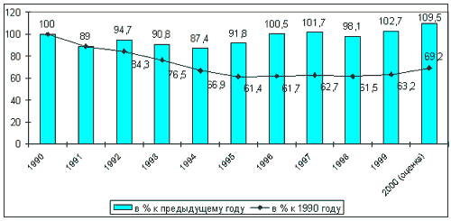
Изменения ВВП 1990-2000

Slide 13
Распределение занятых и безработных (тыс.)
 | 1996 | 1997 | 1998 | 1999
Численность занятых в экономике | 6 518,9 | 6 472,3 | 6 127,6 | 6 105,4
Общая безработица | 970,6 | 967,8 | 925,0 | 950,0
Официальная безработица | 282,4 | 257,5 | 251,9 | 251,4

Slide 14
Сокращение безработицы (тыс.)
Показатели | 2000 год | 2001 год | 2002 год
Численность населения | 14 874,6 | 14 835,2 | 14 860,1
Трудовые ресурсы, всего | 8 544,3 | 8 541,8 | 8 553,6
Экономически активное население | 7 077,6 | 7 073,9 | 7 088,3
Занятые в экономике | 6 122,4 | 6 260,4 | 6 450,3
Безработные | 955,2 | 813,5 | 638,0

Slide 15
Динамика изменений прожиточного минимума
Годы | Прожиточный минимум, тенге | Доля населения с доходом ниже прожиточного минимума
1996 | 2861 | 34,6
1997 | 3505 | 43,0
1998 | 3716 | 43,4
1999 | 3394 | 34,5

Slide 16
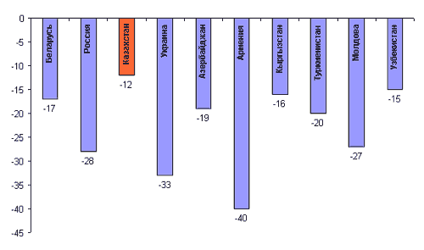
ШКАЛА ИЧР СТРАН СНГ 1991-1998

Slide 17
ИММИГРАЦИЯ
 | 1995 г. | 1996 г. | 1997 г. | 1998 г. | 1999 г.
из стран СНГ | 68 022 | 51 236 | 35 530 | 38 340 | 33 785
из стран вне СНГ | 3 115 | 2 638 | 2 537 | 2 284 | 1 640
Всего | 71 137 | 53 874 | 38 067 | 40 624 | 35 425

